Slide 1

Деятельностный подход
при обучении
иностранному языку
Концевая Виктория Ивановна,
учитель английского языка
МБОУ «СОШ №31» поселка Краснобродского

Slide 2




Slide 3


Цель обучения иностранному языку:
развитие коммуникативной компетенции, позволяющей качественно и эффективно участвовать в жизни мирового сообщества

Slide 4


Slide 5

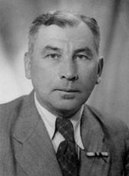
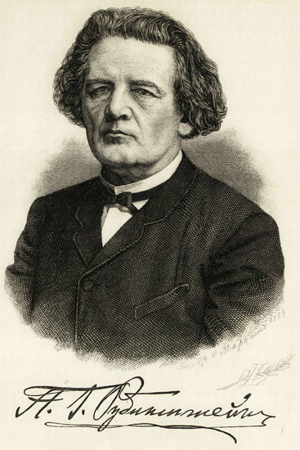
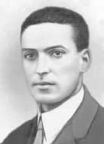
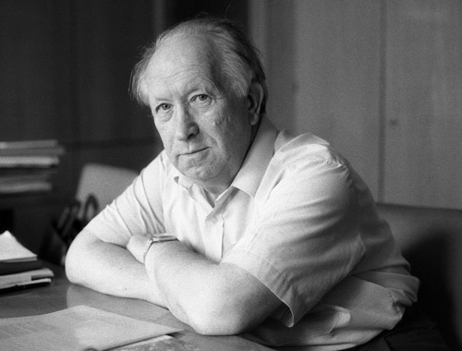
Теория деятельностного подхода
Знания, как средство развития личностных качеств
Л.В. Занков
С.Л. Рубинштейн
Л.С. Выготский
… Потребность у школьников в осуществлении творческого преобразования учебного материала с целью овладения новыми знаниями…
В.В. Выготский
Учащиеся выступают как субъект собственной деятельности

Slide 6
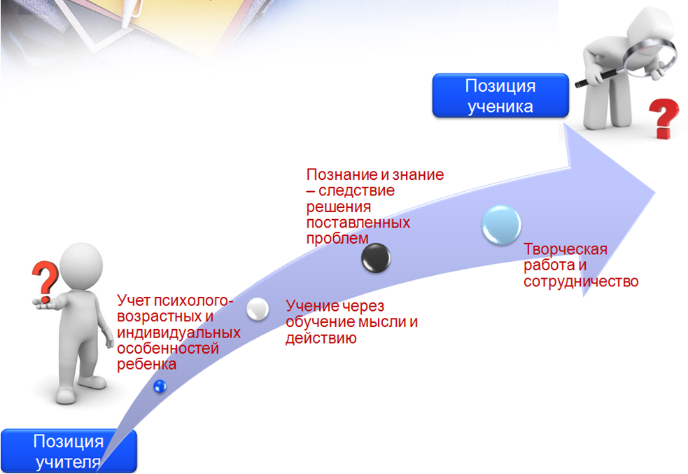
«Учение через деятельность» (Д. Дьюи)

Slide 7

Деятельностный подход – это метод обучения, при котором ребенок не получает знания в готовом виде, а добывает их сам в процессе собственной учебно-познавательной деятельности.
Система, нацеленная на результат
Обратная связь
Учет психолого-возрастных и индивидуальных
особенностей

Slide 8
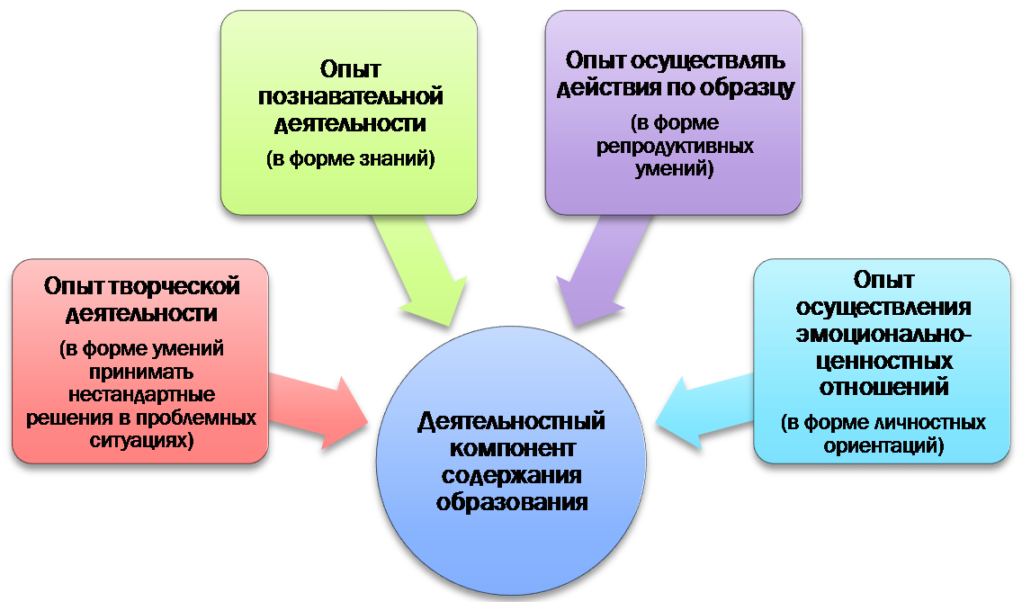
Деятельностный компонент содержания образования

Slide 9
Коммуникативный подход
Сознательно-коммуникативный системно-деятельностный подход
Способ обучения, при котором осуществляется упорядоченное, систематизированное обучение иностранному языку как средству общения в условиях моделируемой на уроках речевой деятельности.

Slide 10

Развитие иноязычной коммуникативной компетенции ученика в единстве всех её составляющих
языковой
речевой
социокультурной
компенсаторной
учебно-познавательной

Slide 11
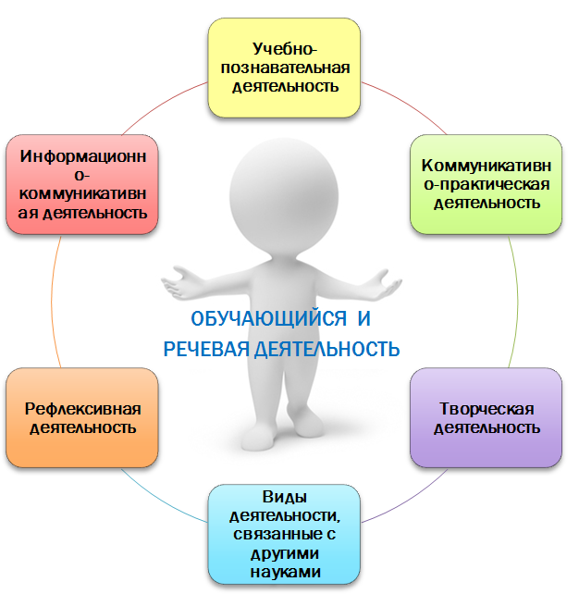
Организация обучения на деятельностной основе

Slide 12
Основные принципы сознательно-коммуникативного деятельностного подхода в обучении иностранному языку:
речевая направленность обучения
интеграция всех видов речевой деятельности
автономия обучающихся в творческом задании, в выборе содержания и языковых форм, реализация субъектной позиции в учении;
дифференцированный и индивидуальный подход в обучении иностранному языку
активизация речемыслительной деятельности обучающихся при сохранении и поощрении мотивации учения
Для того, чтобы правильно организовать учебную деятельность обучающихся, учитель должен учитывать 3 стороны деятельности согласно психологической теории: мотивационную, целевую и исполнительскую.

Slide 13
Роль учителя при деятельностном подходе в обучении иностранному языку заключается
в мотивации обучающихся к учению;
в постановке перед обучающимися значимых для них целей;
в показе приёмов использования знаний в речевой деятельности и обеспечении творческого характера деятельности в сотрудничестве.

Slide 14
Современные педагогические технологии
технология развития критического мышления,
технология решения изобретательских задач,
технология обучения в сотрудничестве,
технология проектов,
технология педагогических или творческих мастерских.

Slide 15

Технологии обучения в сотрудничестве
задание как единое целое,
личная ответственность,
потребность в качественном выполнении своей части
помощь друг другу
повышении эффективности группового взаимодействия.
Приёмы группового взаимодействия
Three-Step Interview,
Inside-Outside Circle,
Fact or Fiction,
Pairs Check.
Jigsaw,
Group Investigation,
Group Discussion,
Group Project

Slide 16
Технологии проектов
Проект – это самостоятельно планируемая и реализуемая обучающимися работа, в которой речевое общение вплетено в интеллектуально-эмоциональный контекст другой деятельности

Slide 17
Технология педагогических или творческих мастерских
Учитель-мастер делится секретами своего мастерства с обучающимися. Их взаимодействие происходит в проблемной ситуации, часто выдвигаемой самими школьниками как результат поиска и выбора оптимального пути познания социального опыта

Slide 18

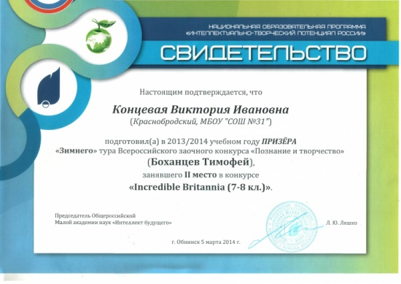
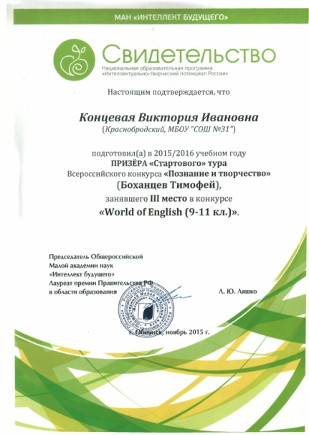
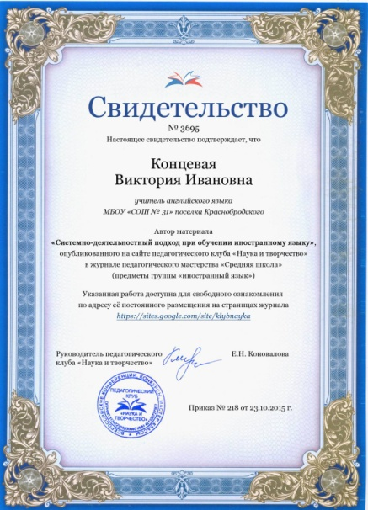

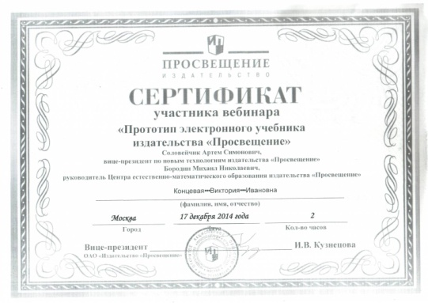
Учебные достижения обучающихся
Учебный год | Успеваемость (%) | Качество знаний (%)
2012-2013 | 100 | 65
2013-2014 | 100 | 70
2014-2015 | 100 | 73

Slide 19
Опыт работы по реализации деятельностного подхода в обучении иностранному языку доказывает, что это эффективный способ формирования иноязычной коммуникативной компетенции обучающихся

Slide 20
Приглашаю к сотрудничеству!
kontsevaya.vika@yandex.ru

